Slide 1
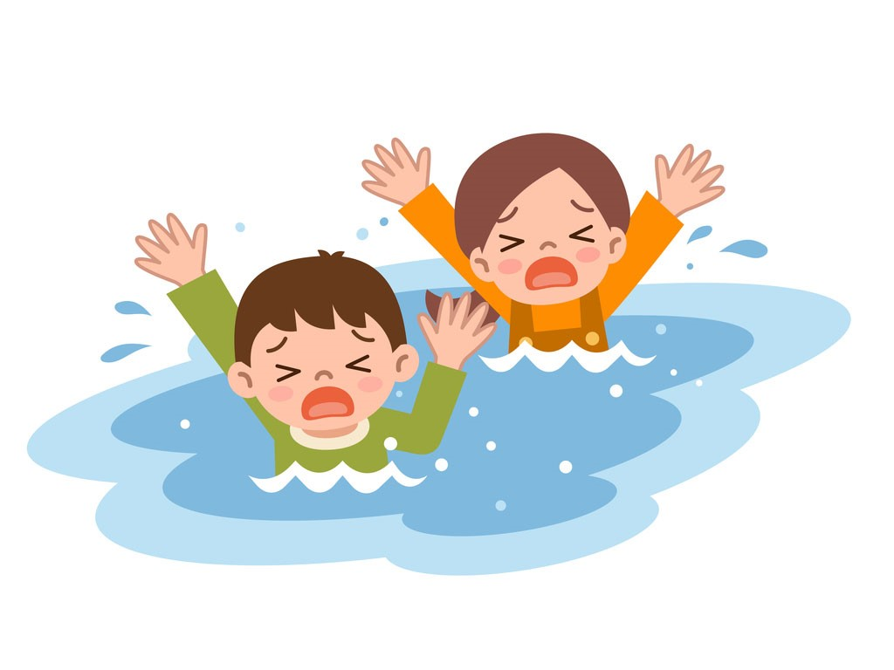
UBND PHƯỜNG PHÚC LỢI
TRẠM Y TẾ
PHÒNG CHỐNG TAI NẠN THƯƠNG TÍCH
ĐUỐI NƯỚC Ở TRẺ EM
Ths. Nguyễn Thị Chinh – Phó Trưởng Trạm Y tế phường Phúc Lợi

Slide 2
NỘI DUNG
1
2
Để phòng tránh đuối nước trẻ em cần làm gì?
3
Khi nhìn thấy người bị đuối nước cần làm gì?
4
Xử lý khi bị đuối nước
Các tình huống sảy ra đuối nước

Slide 3
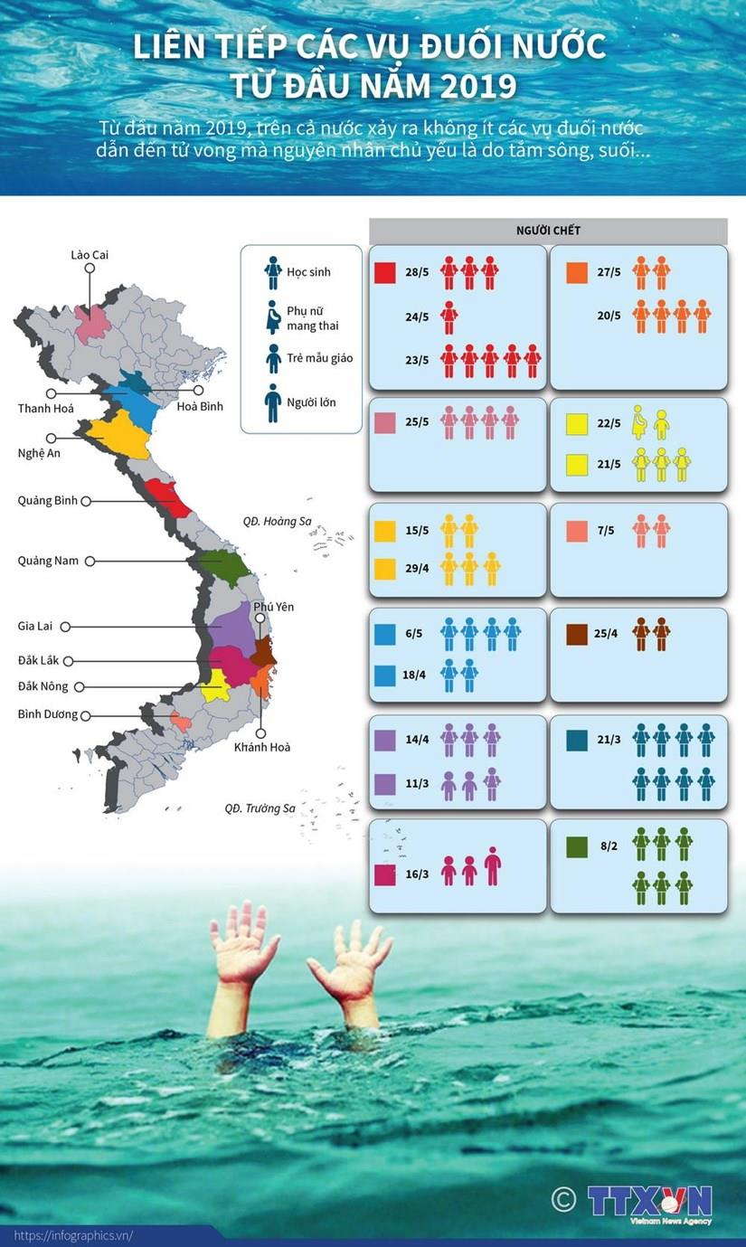
Liên tiếp các vụ đuối nước từ đầu năm 2019
(nguyên nhân chủ yếu là do tắm sông, suối…)
Hầu hết là học sinh

Slide 4
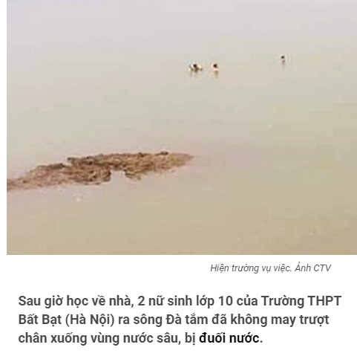
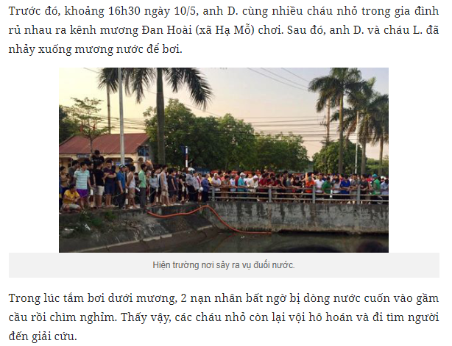
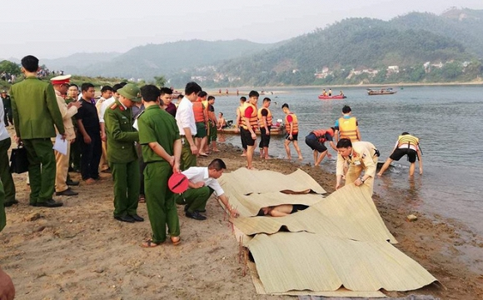
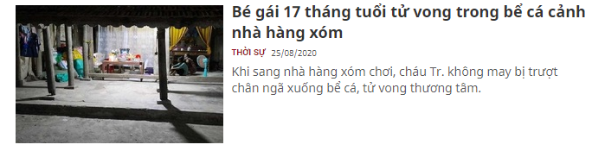
20/05/2020
10/05/2020
25/08/2020

Slide 5
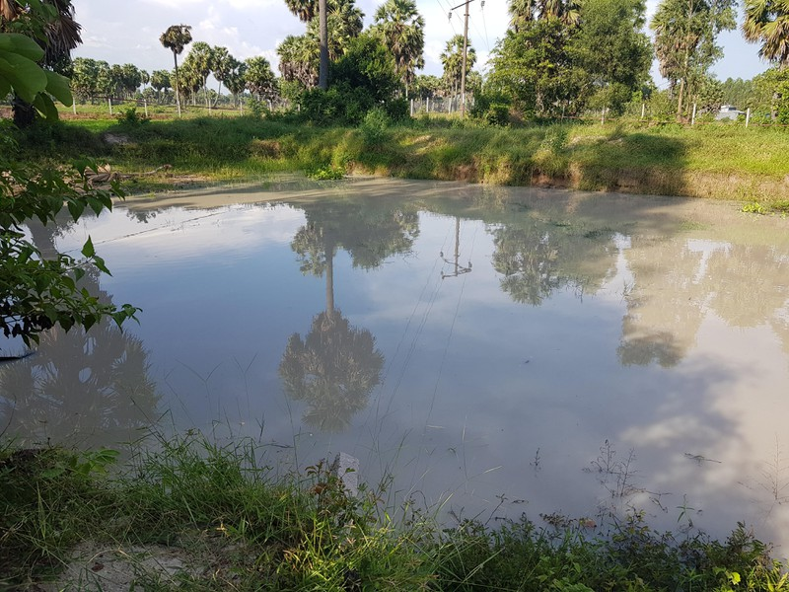
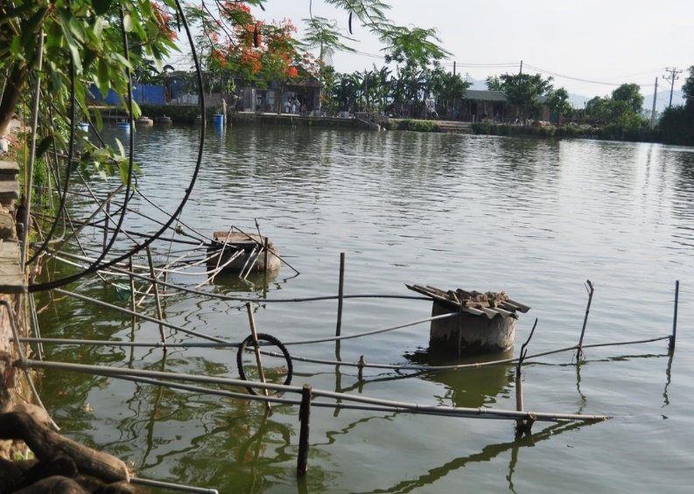
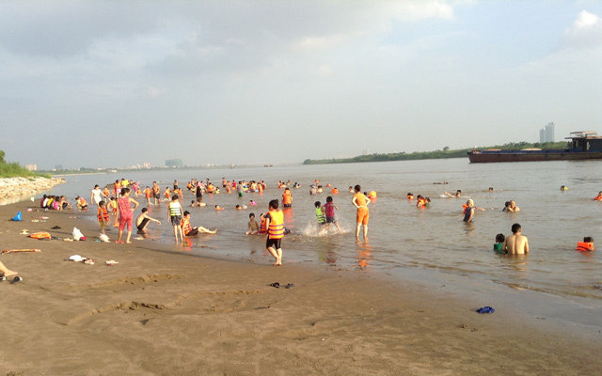
Môi trường sống không an toàn
Trên địa bàn Hà Nội một số sông, suối, ao, hồ … Tuy nhiên vẫn có một số ngôi nhà gần sông, suối, ao, hồ không có rào chắn, không có biển cảnh báo.
“Bãi biển” bên bờ sông Hồng

Slide 6
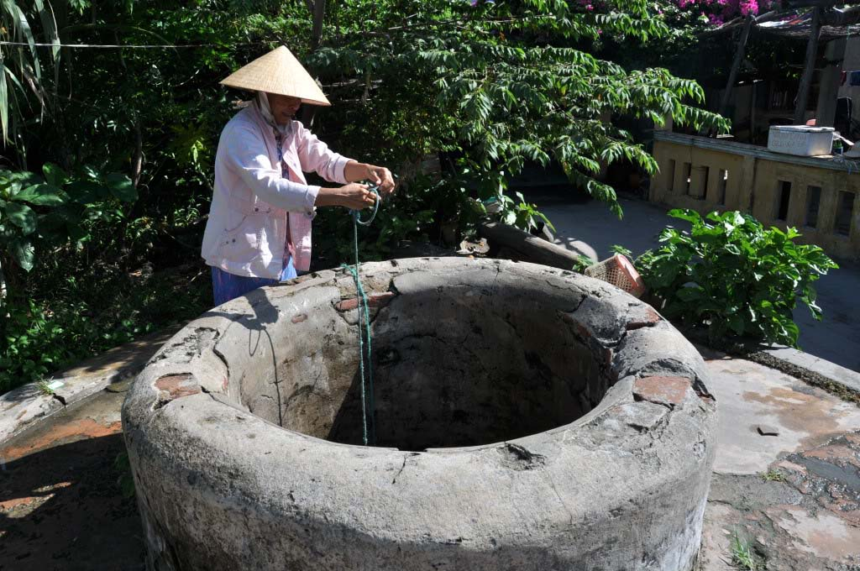
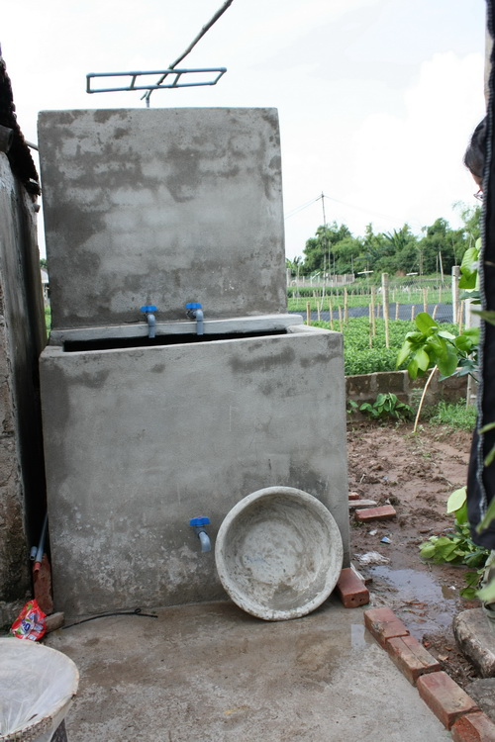
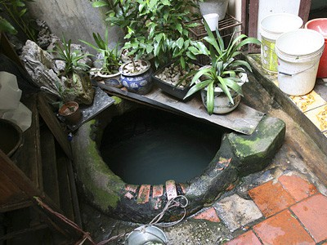
Môi trường sống không an toàn
Các giếng khơi, bể nước không có nắp đậy hoặc nắp đậy không an toàn.
Một số vật dụng chứa nước cũng có thể là nguyên nhân đuối nước cho trẻ em; thậm chí kể cả chum, vại nước … quanh khu vực sinh sống.
Giếng khơi bể nước không có nắp đậy
Chum vại

Slide 7
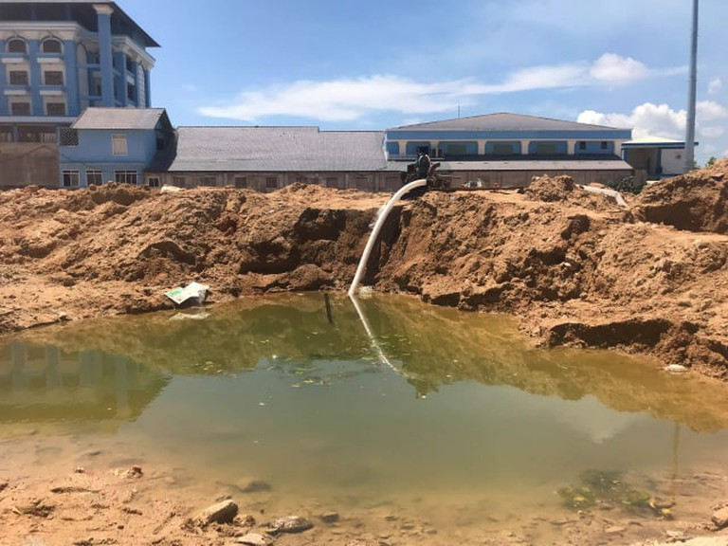
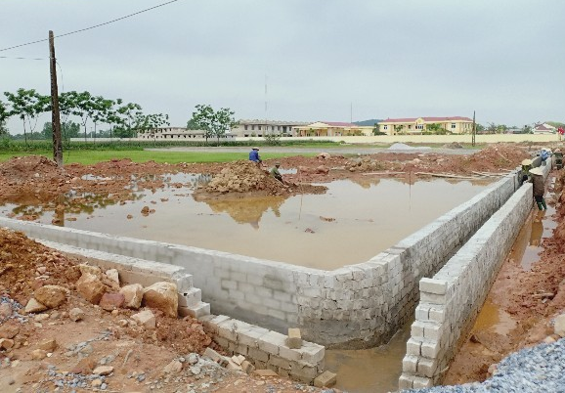
Môi trường sống không an toàn
Một số công trường đang xây dựng không có hành lang an toàn, không có rào chắn tại các hố nước, khu vực cống rãnh hoặc công trường xây dựng xong không đảm bảo san lấp các hố nước

Slide 8
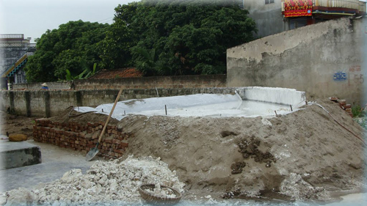
Môi trường sống không an toàn
Xung quanh khu vực sống có các hố ao sâu gây nguy hiểm như hố vôi tôi, hố lấy đất làm gạch ngói, hố lấy cát, hố lấy nước tưới hoa màu… không có hàng rào

Slide 9
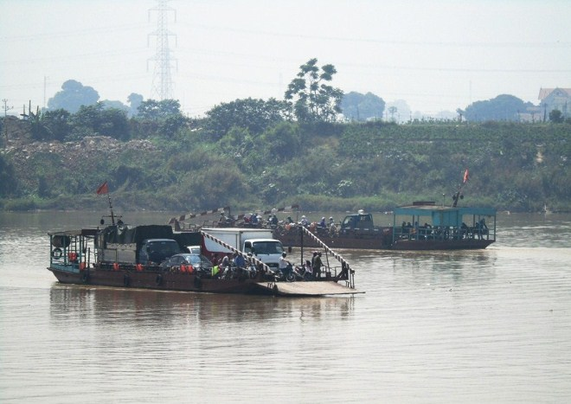
Vận tải đường thủy không an toàn
Các bến và phương tiện vận chuyển khách không thực hiện đúng quy định về an toàn giao thông đường thủy.
Các thiết bị vận hành khi tham gia giao thông đường thủy không đảm bảo an toàn: Máy móc của tàu thuyền, phà, cano v.v không được kiểm định an toàn.

Slide 10
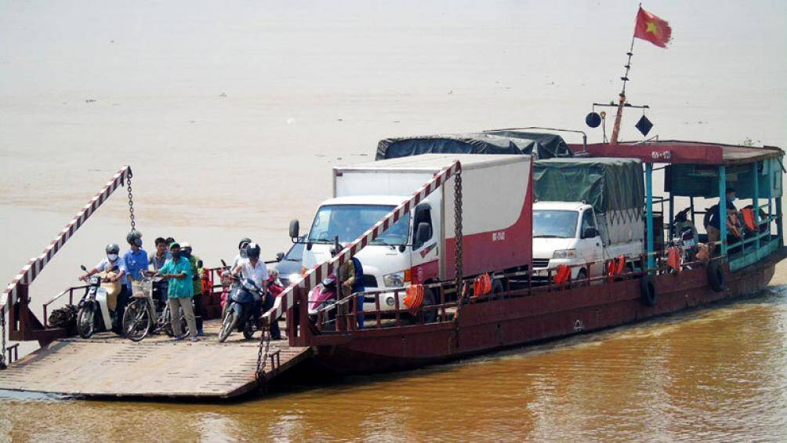
Vận tải đường thủy không an toàn
Ý thức chấp hành các quy định an toàn trong vận tải đường thủy còn chưa cao.
Thiếu trang bị cứu đuối
Không mặc áo phao khi tham gia giao thông đường thủy
Thiếu nhân viên cứu hộ
.v.v.

Slide 11
Nhóm nguyên nhân khác
(kinh tế, xã hội; mưa lũ, thiên tai …)
Giám sát thực hiện công tác phòng chống đuối nước trẻ em còn chưa chặt chẽ; còn thiếu một số các quy định cụ thể của pháp luật đối với việc xử phạt khi gây tai nạn đuối nước trẻ em.
Sự quan tâm đầu tư nguồn lực của nhà nước và địa phương cho công tác phòng chống đuối nước và tai nạn thương tích trẻ em nói chung còn hạn chế.
Một số khu vực hàng năm thường xuyên bị ảnh hưởng của thiên tai, lũ lụt hàng năm cũng gặp nhiều nguy cơ đuối nước.

Slide 12
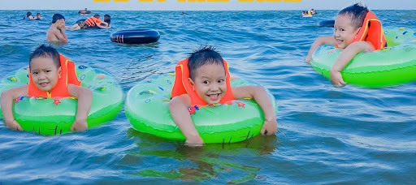
CÁC BIỆN PHÁP PHÒNG TRÁNH TAI NẠN THƯƠNG TÍCH DO ĐUỐI NƯỚC

Slide 13
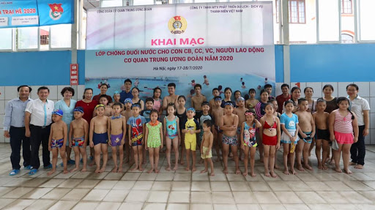

Slide 14
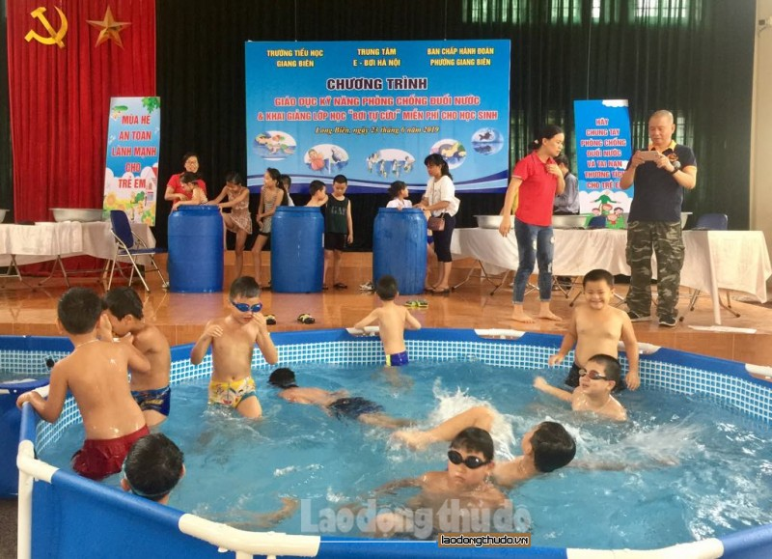

Slide 15
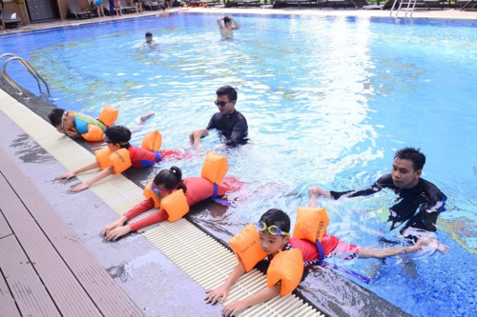
Cải thiện kỹ năng an toàn trong môi trường nước
Hạn chế trẻ tiếp cận với vùng nước (ao, hồ, sông suối …) nếu không biết bơi;
Tăng cường hướng dẫn/dạy bơi ngay khi trẻ còn nhỏ. Vận động khuyến khích mọi người tham gia học bơi;
Trẻ em chỉ bơi khi có người lớn giám sát và cho phép!

Slide 16
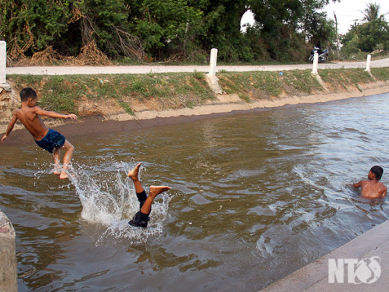
Cải thiện kỹ năng an toàn trong môi trường nước
Không bơi ở những nơi có biển báo nguy hiểm, nước chảy xiết, nước sâu;
Không nhảy cấm đầu hoặc bơi thi ở những nơi không có chỉ dẫn;
Không bơi một mình;
Không bơi ngay sau khi ăn/ ăn khi bơi;
Không bơi khi quá nóng hoặc mệt;
Phải khởi động kỹ trước khi xuống nước;
Không bơi ngay khi người có nhiều mồ hôi
hoặc khi vừa đi ngoài nắng về;
Lên bờ khi trời tối, có sấm chớp, mưa;

Slide 17
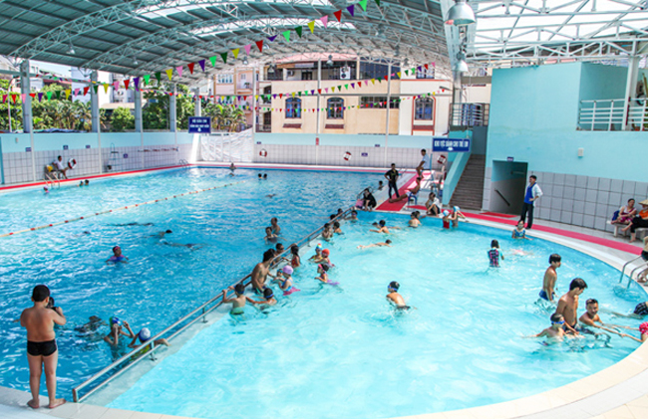
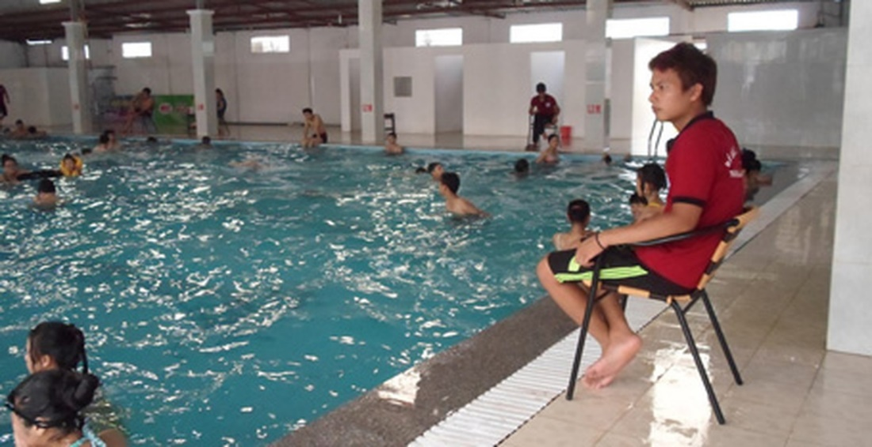
Cải thiện kỹ năng an toàn trong môi trường nước
Khi tham gia hoạt động bơi lội cần tuân thủ tuyệt đối các hướng dẫn và quy định của đơn vị.
Có hàng rào cảnh báo giữa bể bơi trẻ em và người lớn;
Tại các khu vực vui chơi dưới nước nên có nhân viên cứu hộ trực.
Chỉ đi bơi ở các bể bơi bảo đảm an toàn và có nhân viên cứu hộ giám sát.

Slide 18
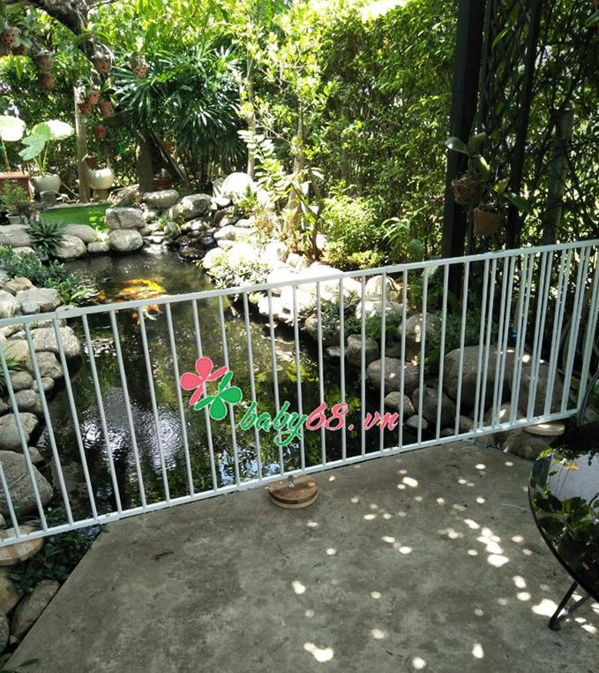
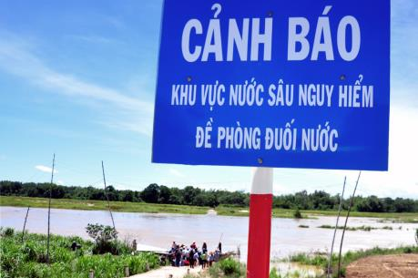
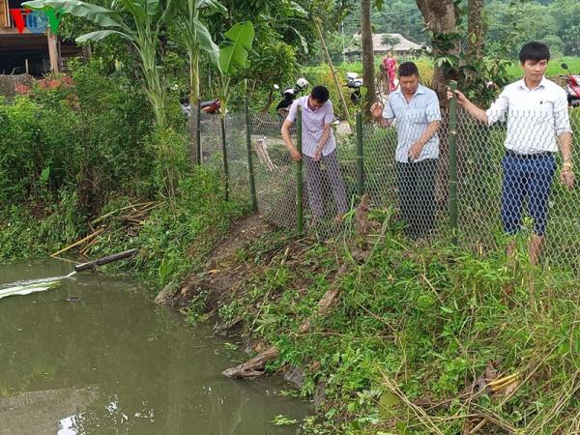
Cải thiện môi trường sống đảm bảo an toàn
Có biển cảnh báo tại các khu vực nguy cơ như: Ao, hồ, sông, ngòi, đầm nước …
Làm cửa chắn, hàng rào, cổng ngăn cách với những nơi có nguy cơ đuối nước như giếng nước, ao, hồ, hố lấy đất làm gạch, ngói, hố lấy cát, hố vôi, hố lấy nước tưới hoa màu v.v.

Slide 19
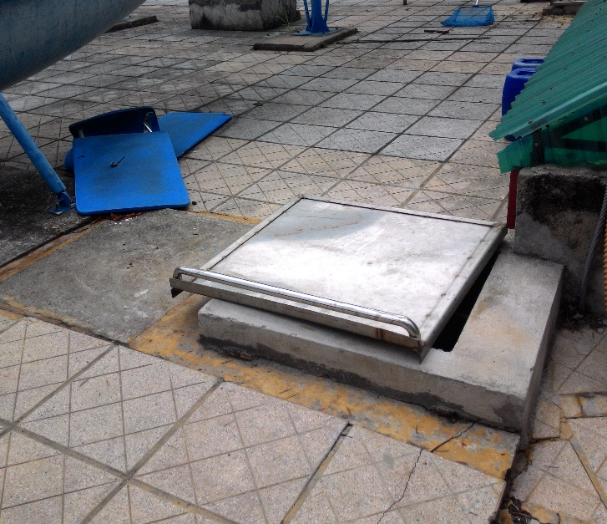
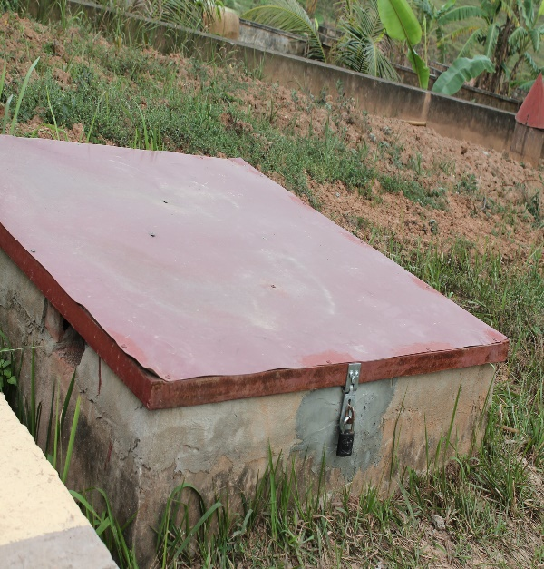
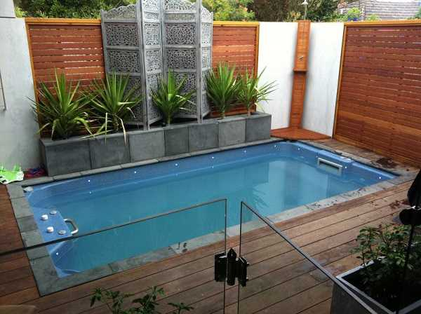
Cải thiện môi trường sống đảm bảo an toàn
Các bể chứa nước khu vực công cộng phải có nắp đậy kín, có khóa an toàn.
Các gia đình có bể bơi riêng cần có cửa, khóa an toàn tránh đuối nước cho trẻ em.
Ảnh bể nước

Slide 20
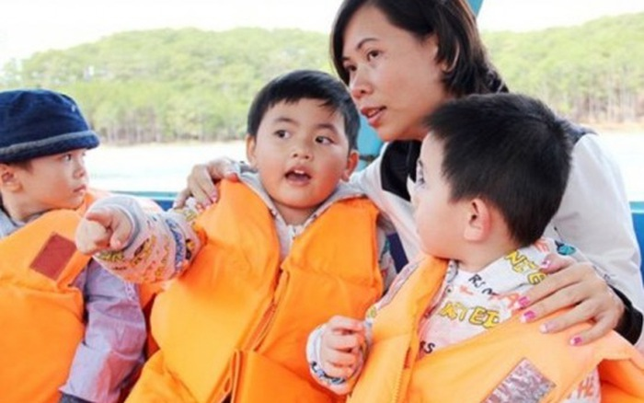
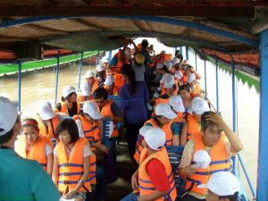
Phòng chống đuối nước khi tham gia giao thông đường thủy
Tuân thủ tuyệt đối các quy định về an toàn giao thông đường thủy.
Người tham gia điều khiển tàu thuyền phải kiểm tra kỹ máy móc, các thiết bị an toàn trên tàu thuyền, không chở quá tải ...
Người tham gia giao thông đường thủy phải có các trang phục phòng hộ an toàn như áo phao cứu hộ …
Trẻ em không được tự ý lái xuồng, thuyền… khi chưa xin phép người lớn.

Slide 21
Khi nhìn thấy người đuối nước thì làm gì?

Slide 22

Truy hô để mọi người giúp đỡ

Slide 23
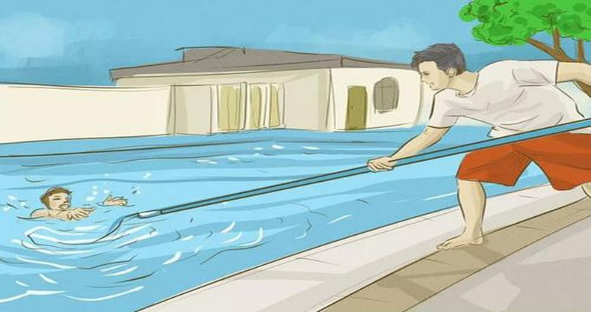
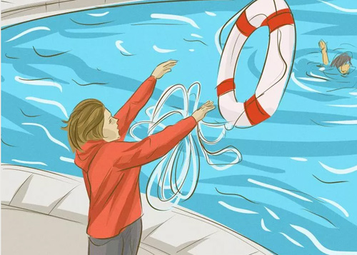
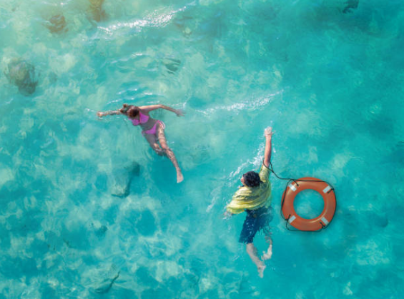
Tách nạn nhân ra khỏi nước
Đuối nước trên cạn hoặc chỗ nước nông: Thông thoáng đường thở bằng cách nâng mặt nạn nhân ra khỏi nước, đưa đến chỗ an toàn.
Nơi nước sâu: Tuyệt đối không nhảy xuống cứu khi không biết bơi.
  Nạn nhân ở gần bờ, chưa chìm: quăng phao có buộc dây, dây thừng hoặc sào… để nạn nhân bám và kéo vào bờ.
  Nạn nhân chìm ở chỗ nước sâu, xa bờ => Nhanh chóng xuống nước để vớt nạn nhân vào bờ

Slide 24
Chú ý khi xuống nước cứu nạn nhân
Người bị đuối nước thường hốt hoảng, giẫy giụa => túm chặt và làm người cứu cũng bị chìm xuống.
Phải khẩn trương, tìm con đường ngắn nhất đến chỗ nạn nhân

Slide 25
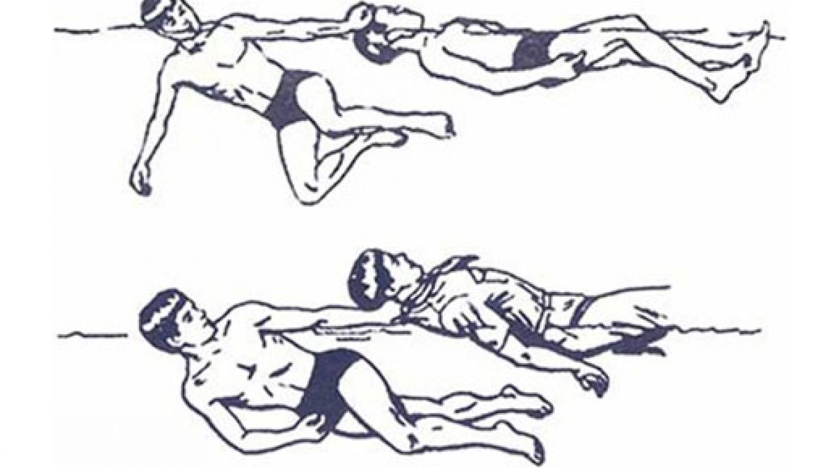
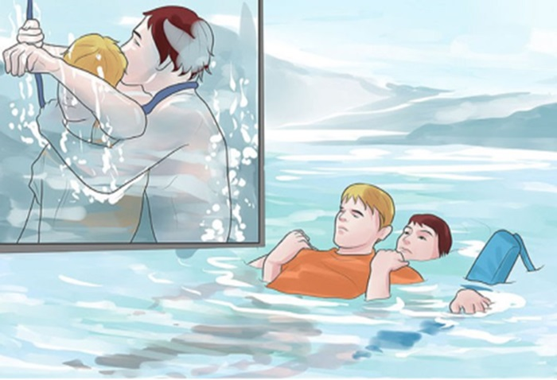
Không để nạn nhân túm bằng cách:
Xoay lưng nạn nhân về phía người cứu, hai tay xốc nách nạn nhân, giữ chặt vai và bơi bằng hai chân hoặc dùng một tay túm tóc, cổ áo để kéo (giữ cho mũi và miệng nạn nhân nhô lên khỏi mặt nước) dùng tay còn lại và hai chân bơi nghiêng.
Nếu nạn nhân còn khả năng bơi được một chút, bảo nạn nhân bám vào vai, người cứu bơi sấp đưa nạn nhân vào bờ.

Slide 26
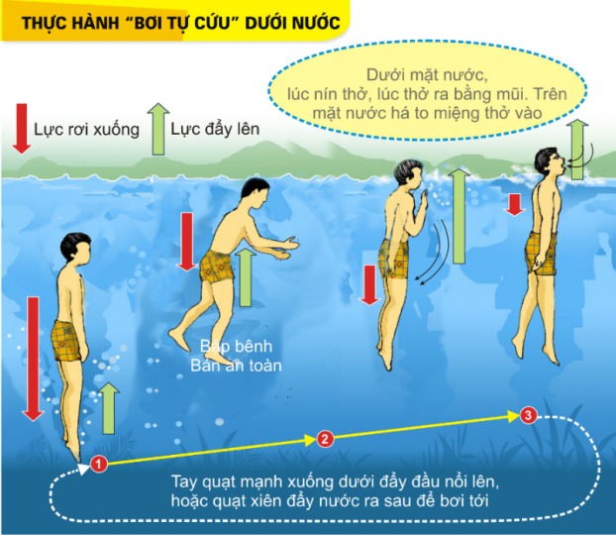
Kỹ năng cứu đuối
(cứu bản thân và cứu người khác khi gặp đuối nước)
Cần làm gì khi gặp nguy hiểm trong môi trường nước ?
Kêu cứu thật to
Bình tĩnh làm nổi người lên bằng cách hít một hơi dài, thả lỏng người.
Bơi theo dòng nước để thoát khỏi chỗ xoáy, chỗ sâu và bơi vào bờ.

Slide 27
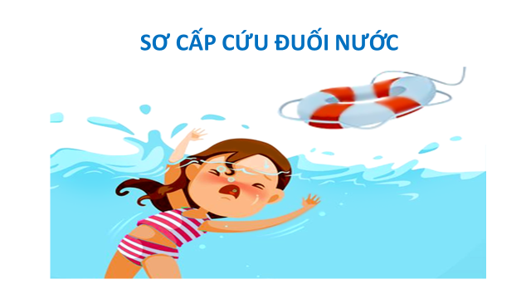

Slide 28
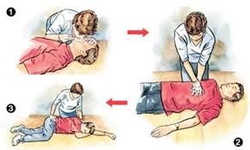
Sơ cấp cứu khi đã đưa nạn nhân lên bờ an toàn

Slide 29

THANK YOU!!!

